Slide 1
Basura, desecho o residuo
Objetivo: Conocer la diferencia entre basura, desecho y residuo, y la importancia de las 3rs de la ecología.
Ciencias naturales
Semana del 29 de junio de 2021

Slide 2
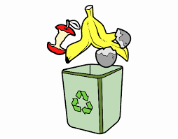
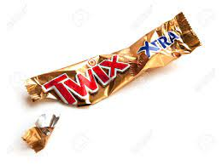


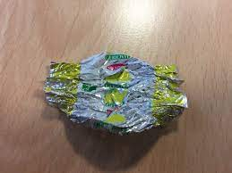
Basura
Son restos que se eliminan de actividades humanas.

Slide 3
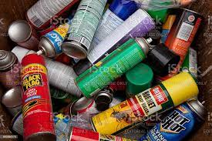
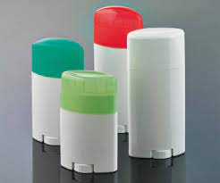
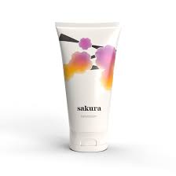

Desechos no tiene utilidad

Slide 4


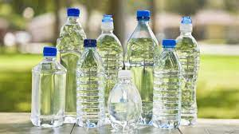

Residuo 2da vida útil

Slide 5
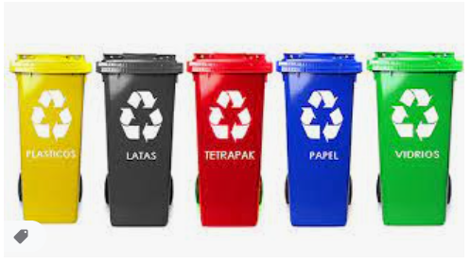

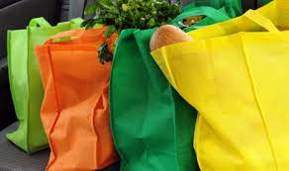
3rs de la ecología
Reducir
Reutilizar
Reciclar

